Slide 1
Geladene Tabelle: Bondaten Baumarkt
Anzeige von Rohdaten im Tabellenformat
Verteilung Umsatz nach Filialen (Box-Plot mit Ausreißer-Eliminierung)
Entscheidungsbaum für Promotion-Analyse (erfordert berechnetes Element Aktionsdifferenz)
Kreuztabellierung Sortiment nach Vertriebsregion (erfordert Bilden einer Sortimentshierarchie)
Zeitreihenprognose Umsatz (Szenario-Analyse über Anzahl Promotions pro Tag (erfordert numerisches Element Promotion Flag als Duplikat

Slide 2
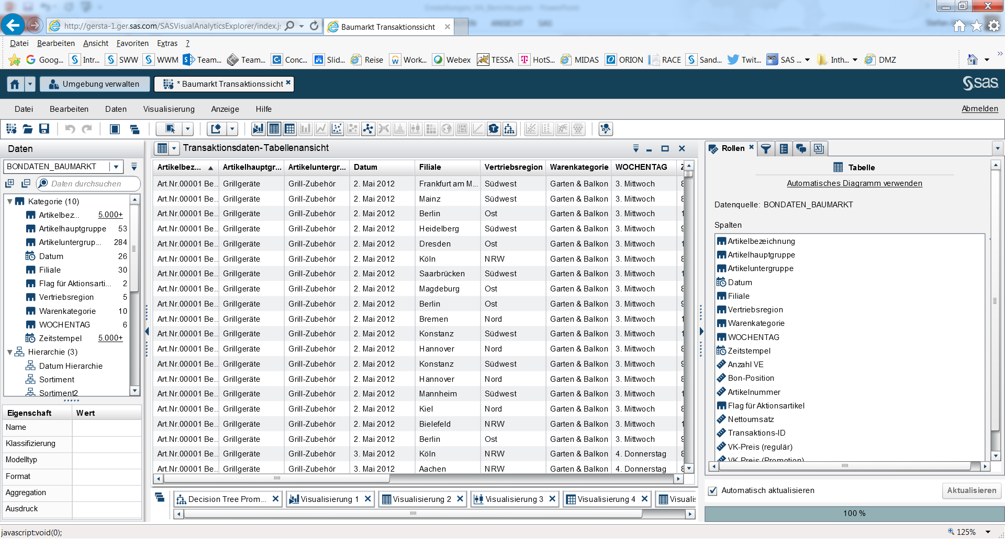

Slide 3
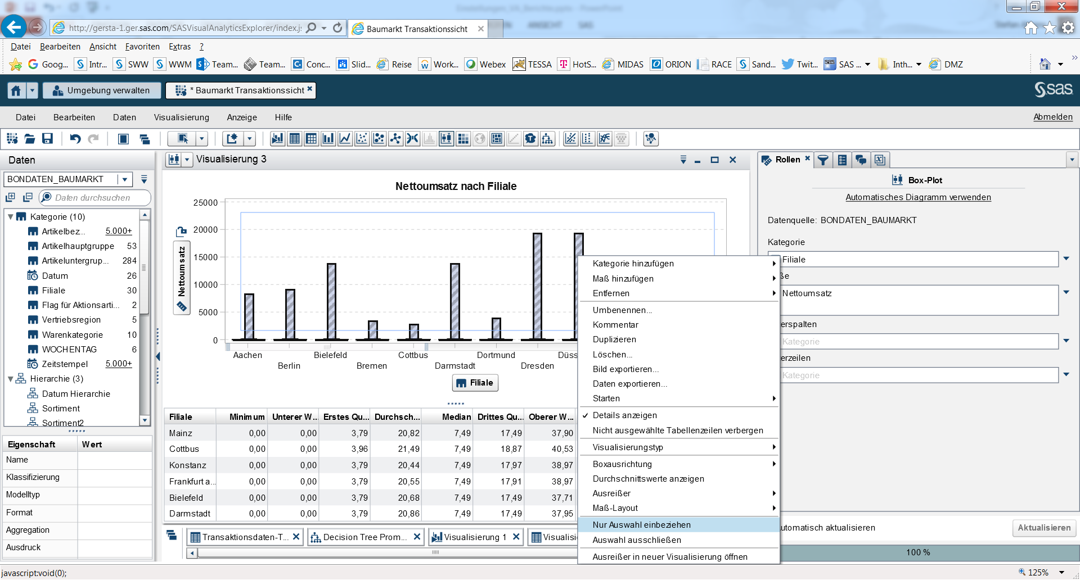

Slide 4
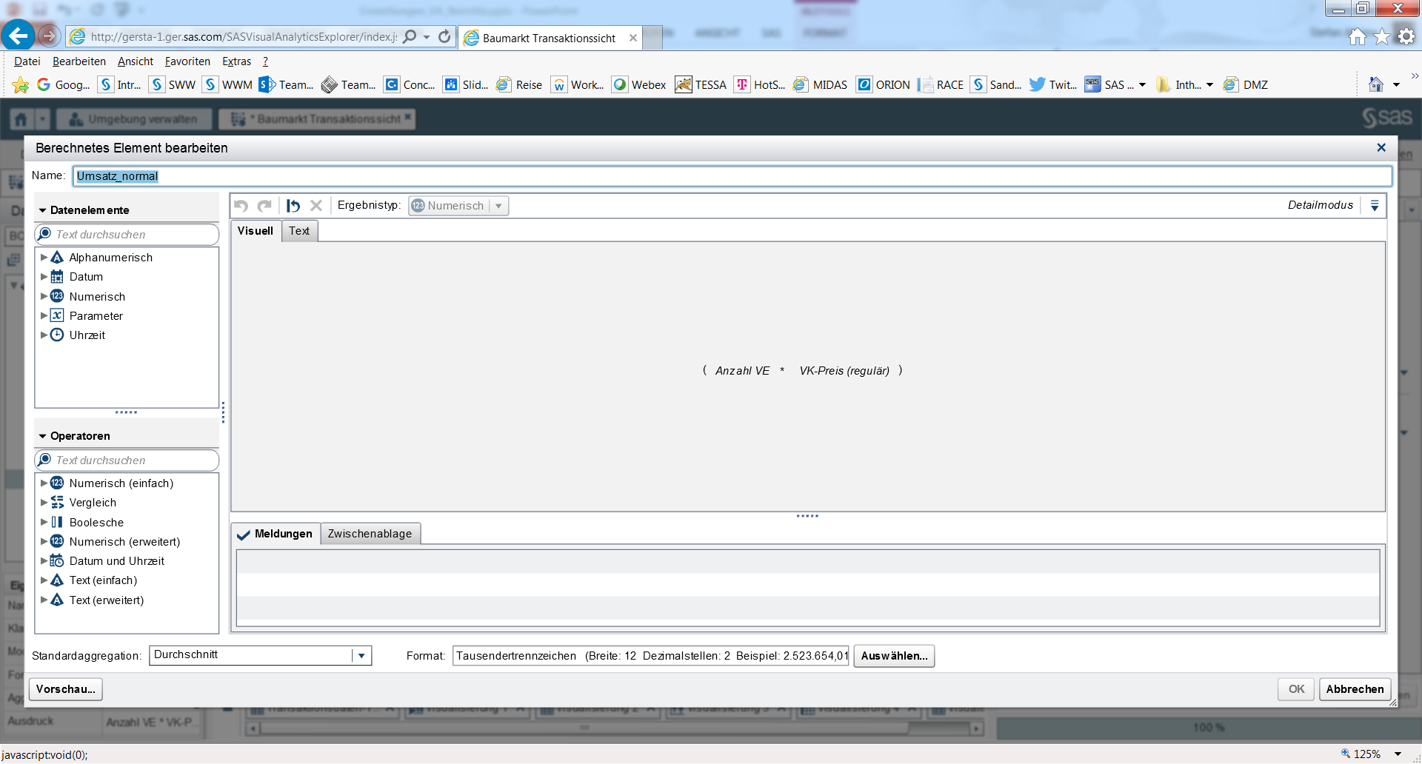

Slide 5
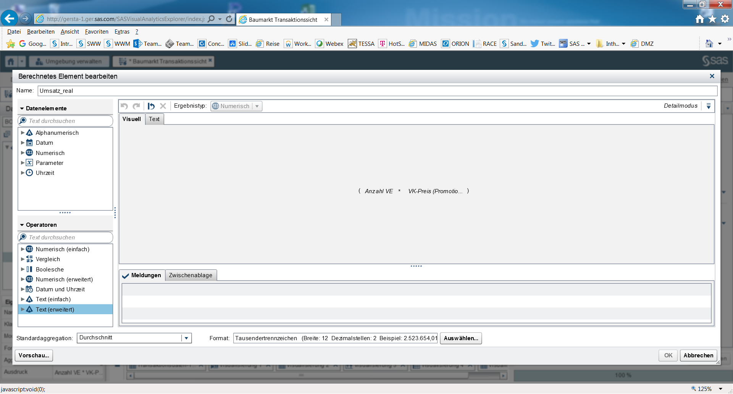

Slide 6
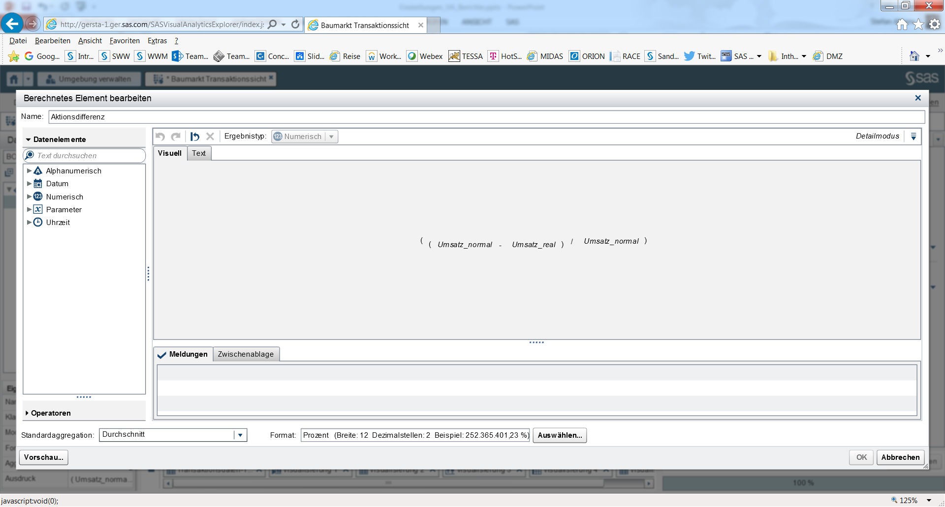

Slide 7
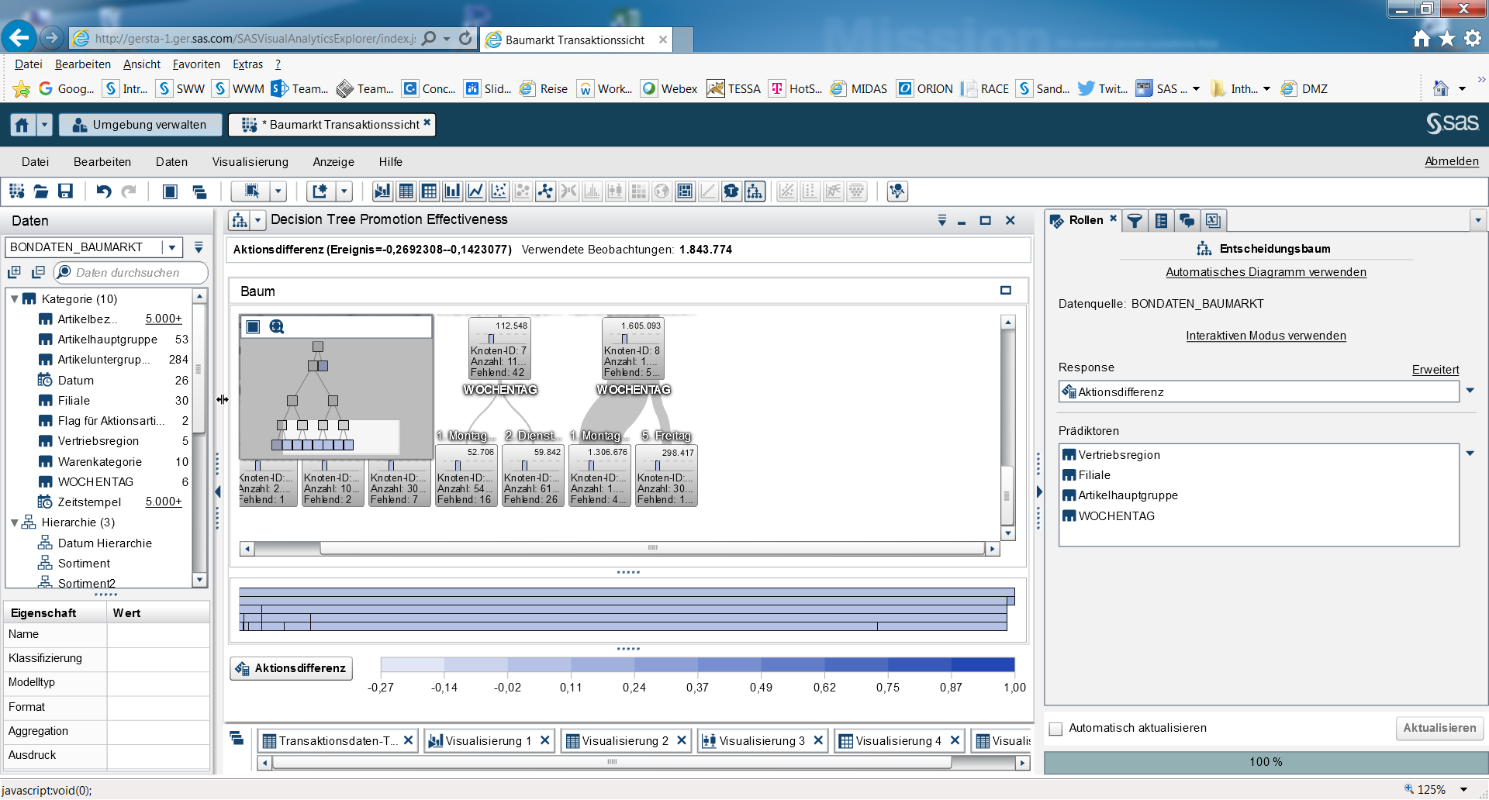

Slide 8
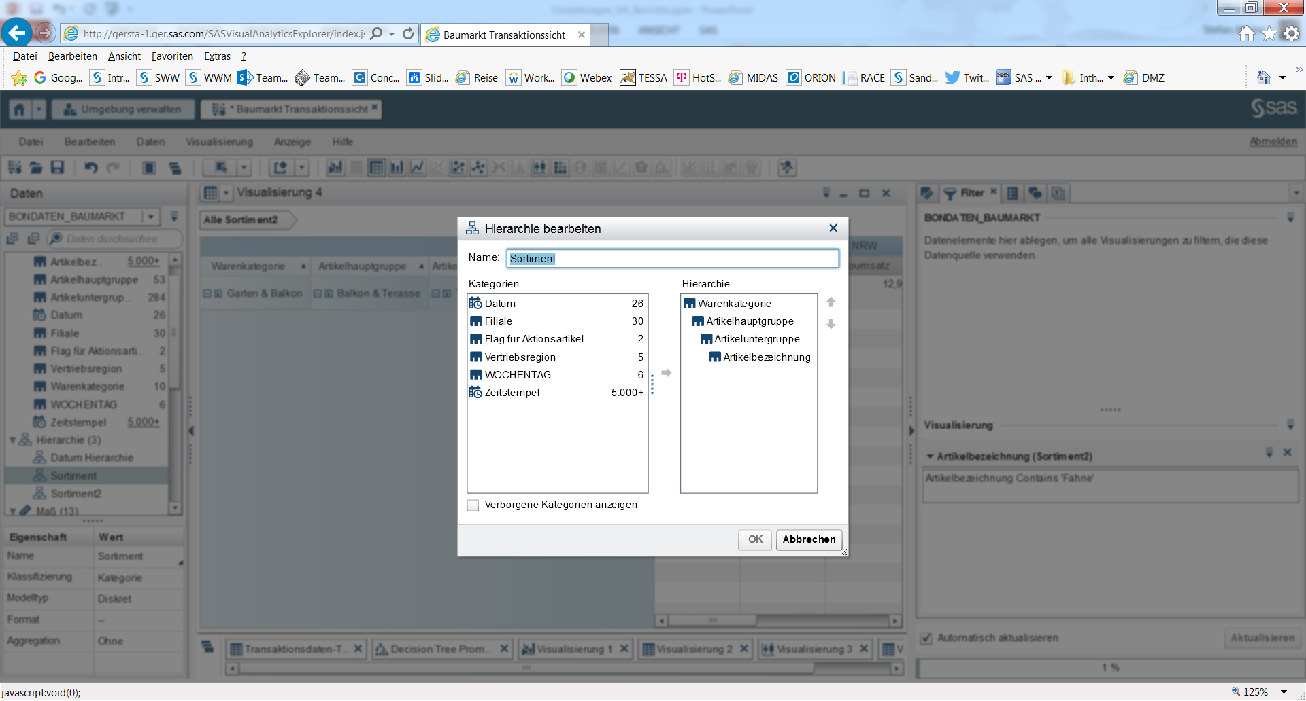

Slide 9
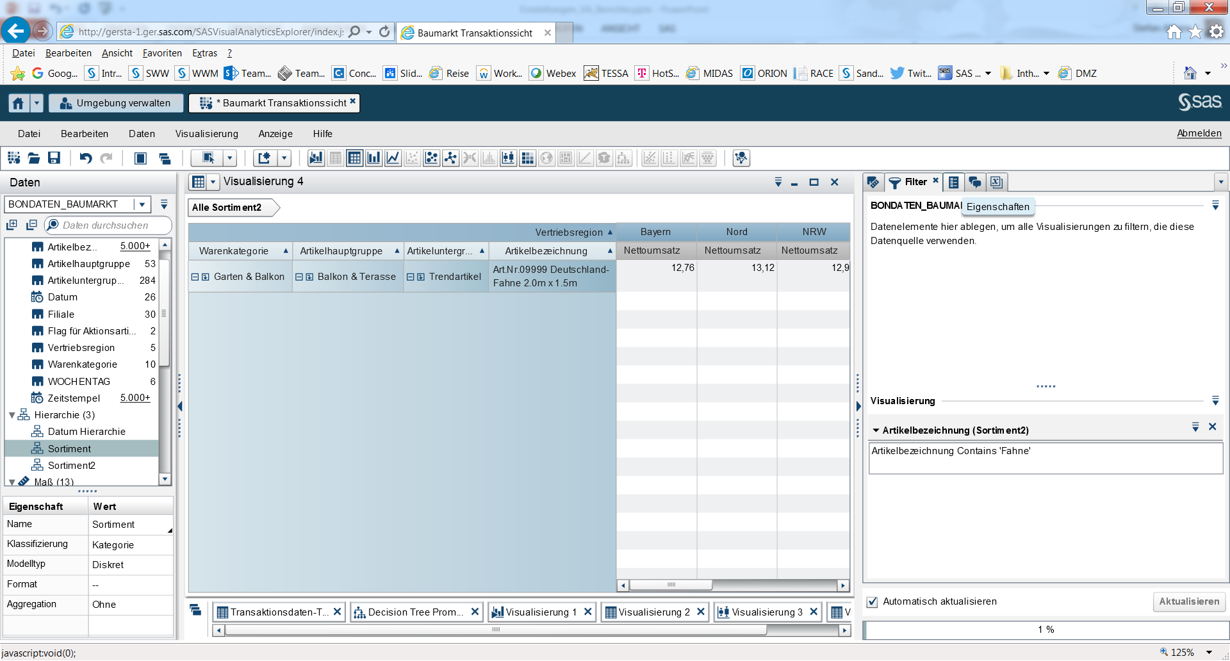

Slide 10
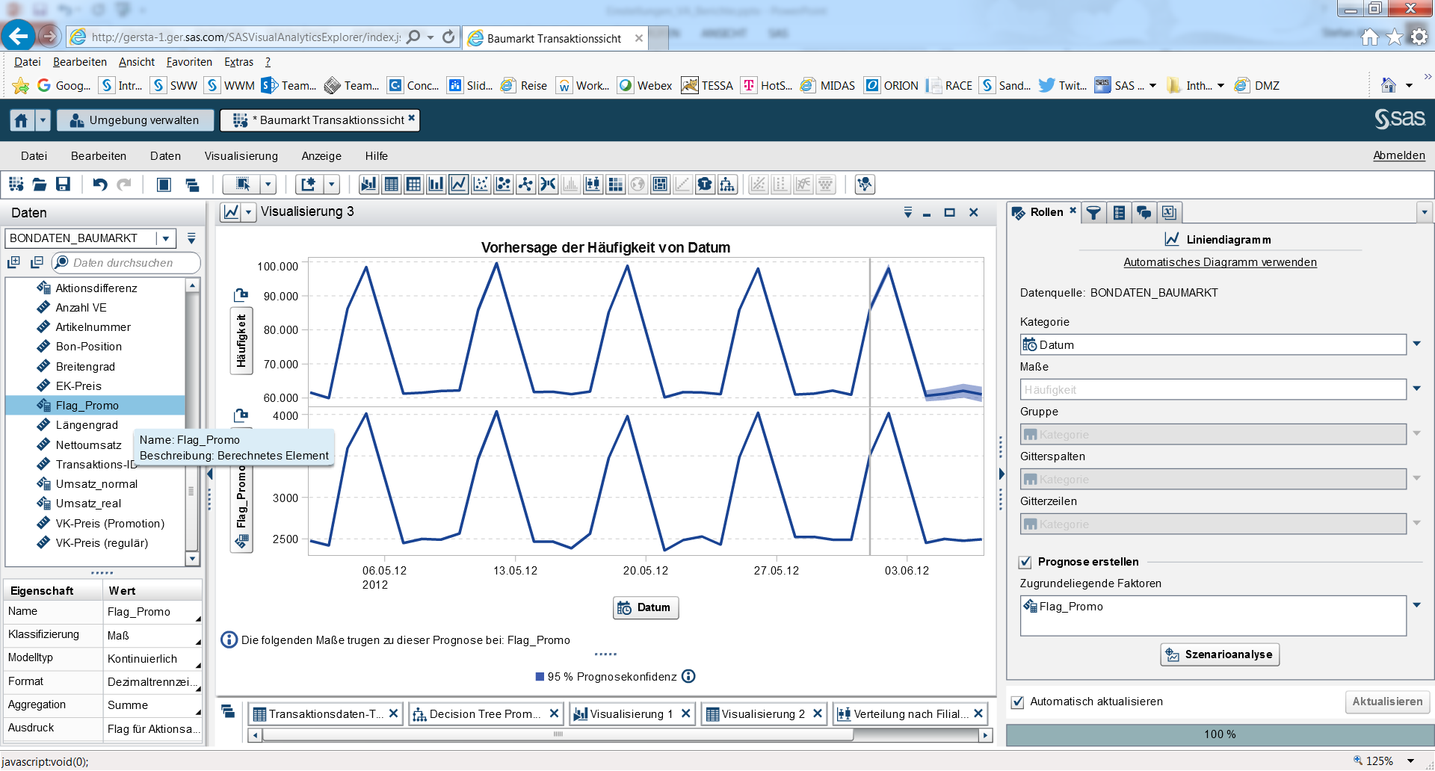

Slide 11
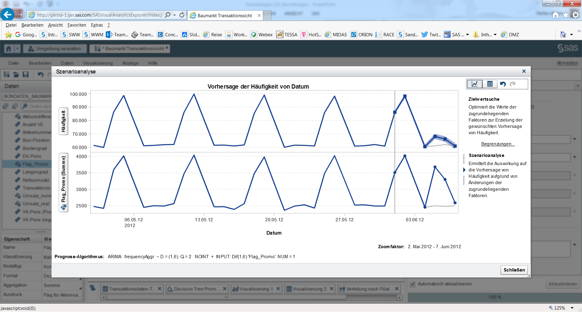

Slide 12
Geladene Tabelle: Bondaten Baumarkt Crosstab
Anzeige von Verbundkäufen über Heatmap-Darstellung
Anzeige von Assoziationsregeln (PROC IMSTAT- ARM Statement) als Tabelle (Filter auf Spalte „Flag für gefundene Regel)
Anzeige der Assoziationsregeln als Textwolke (Ändern der Rolle von Spalte Regelbeschreibung in Dokumentenkollektion)

Slide 13
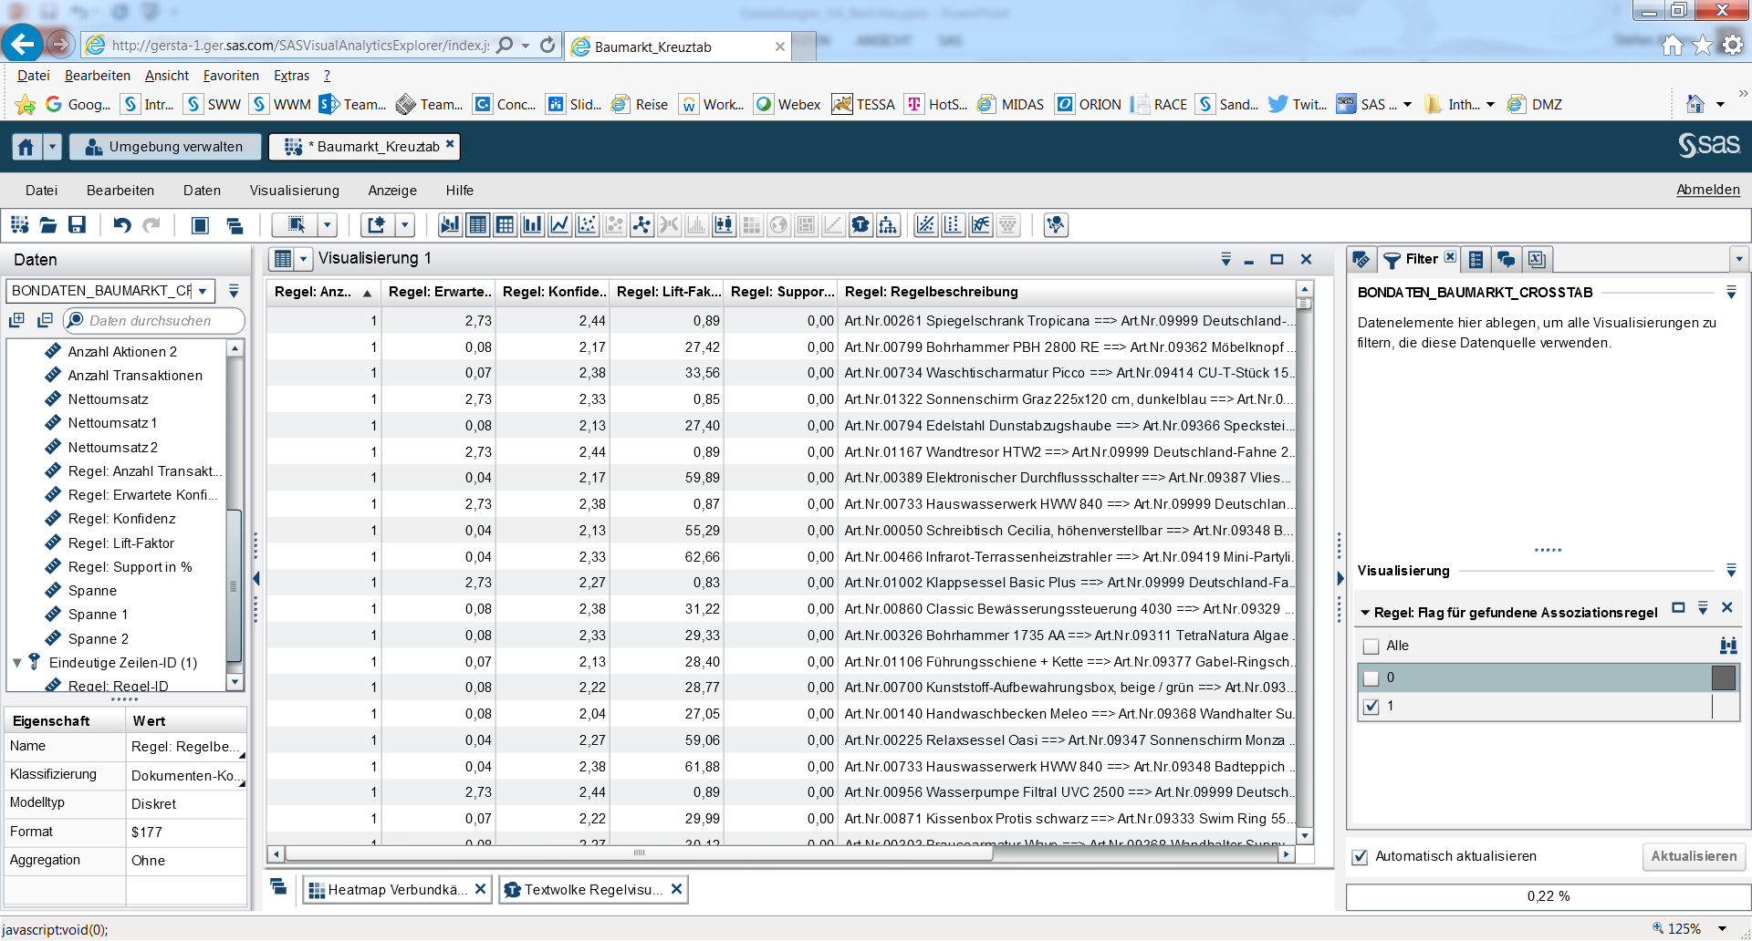
Geladene Tabelle: Baumarkt-Crosstab
Für Anzeige von Verbundkäufen und gefundenen Assoziationsregeln

Slide 14
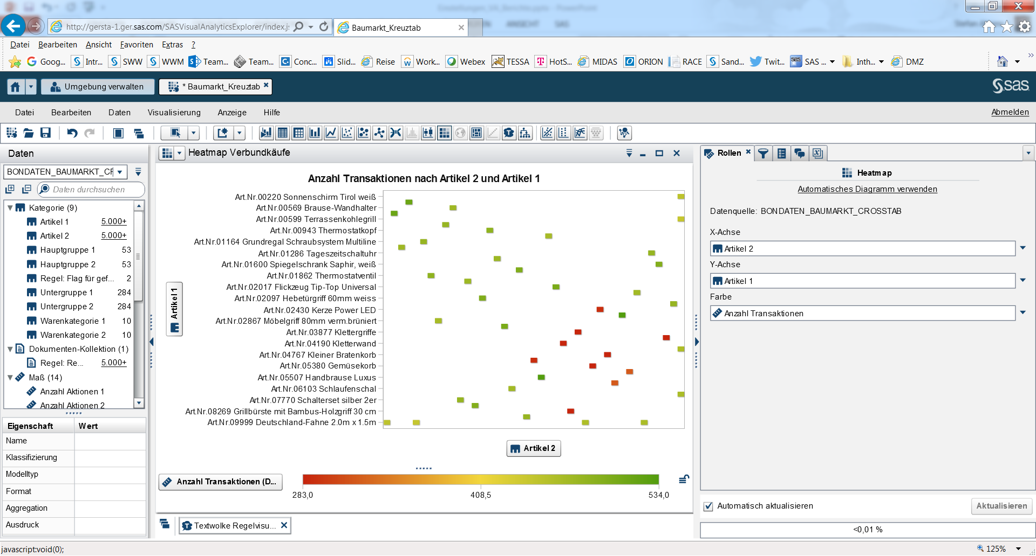

Slide 15
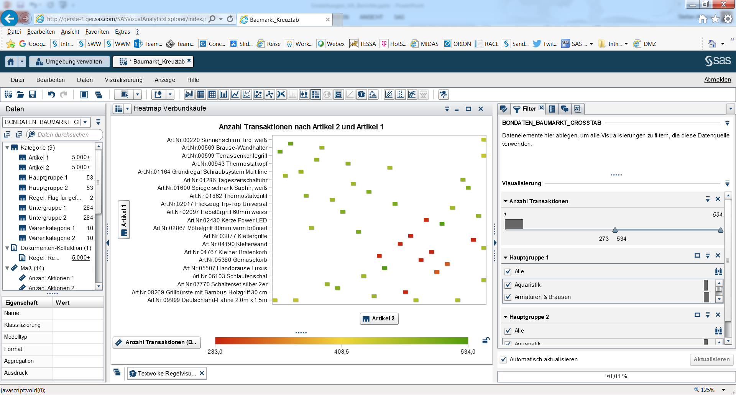

Slide 16
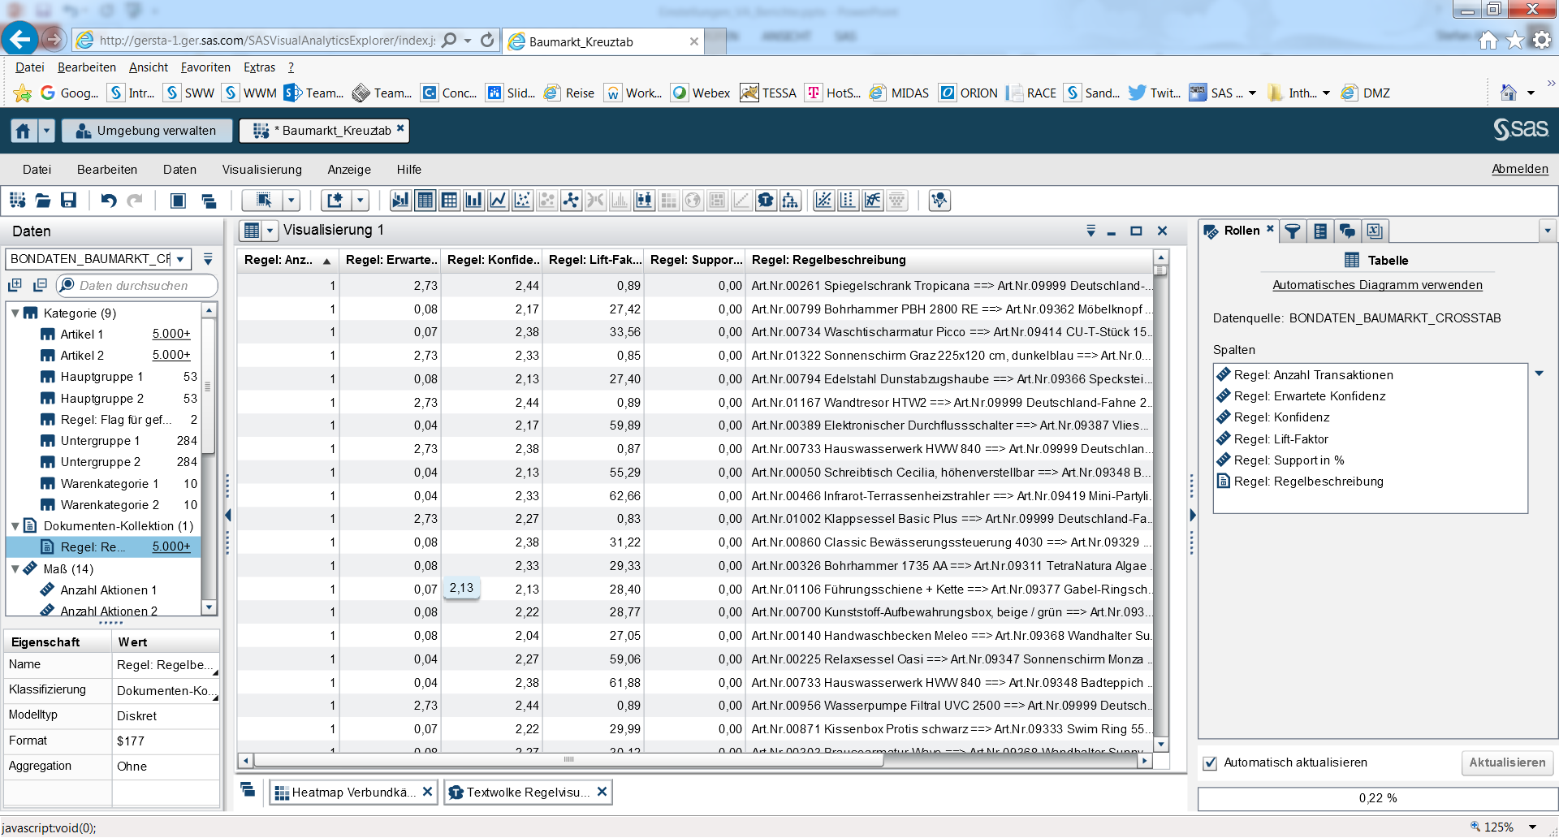

Slide 18
